Slide 1
Проблемы и перспективы развития дорожного сервиса на региональных дорогах Новосибирской области.
Территориальное управление автомобильных дорог Новосибирской области
Новосибирск
2024

Slide 2
Протяженность региональных а/д – 12 700км
Протяженность опорной сети а/д – 987 км
Интенсивность движения (опорная сеть)- 7000 а/сутки
Количество объектов дорожного сервиса – 157
- АЗС 35
- Мотель – 3
- СТО - 8

Slide 3
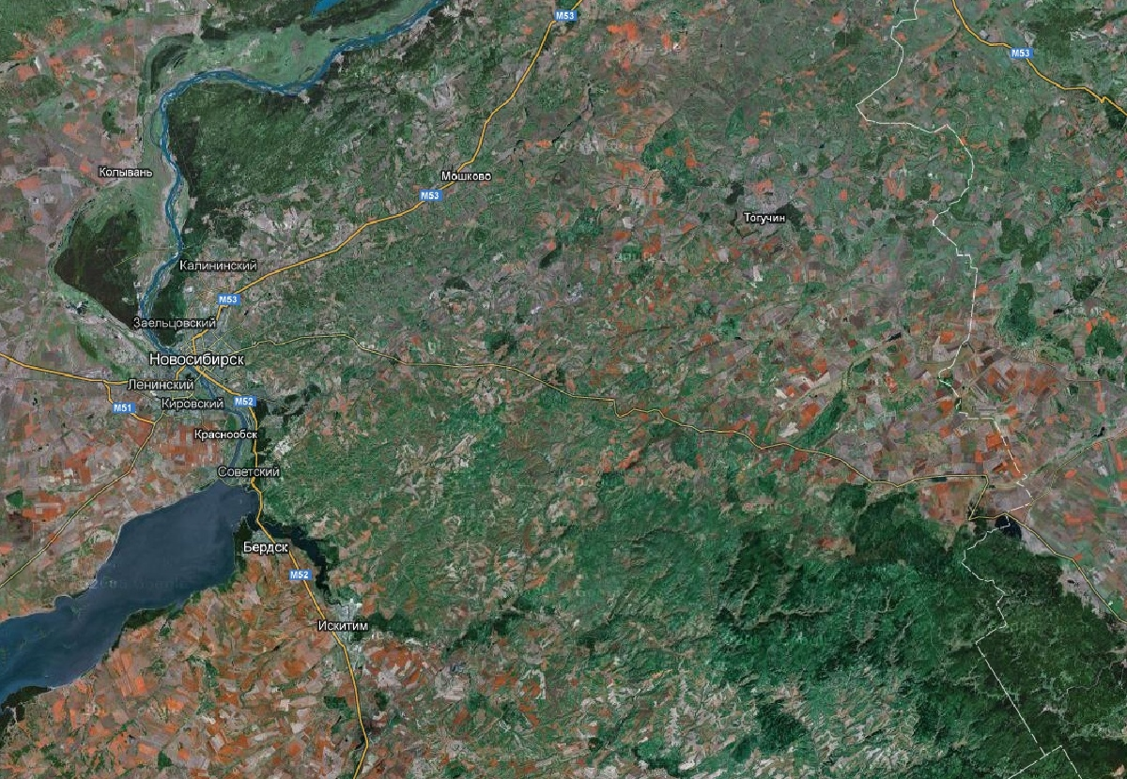
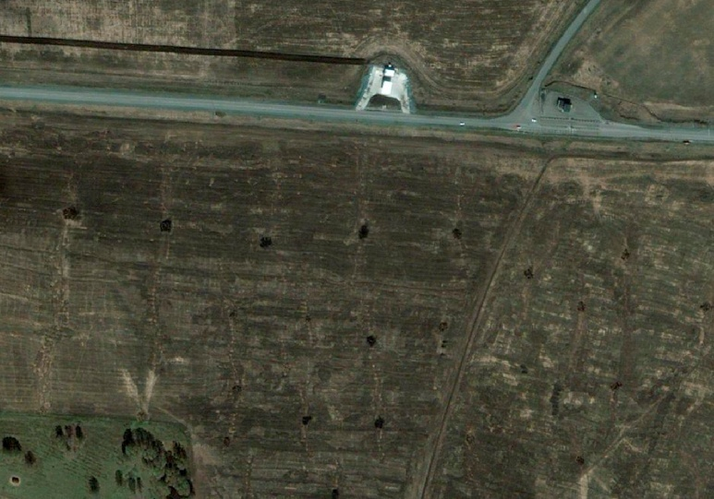
Определены земельные участки
1
к-19р
3

Slide 4
Отвод земельного участка

Slide 5
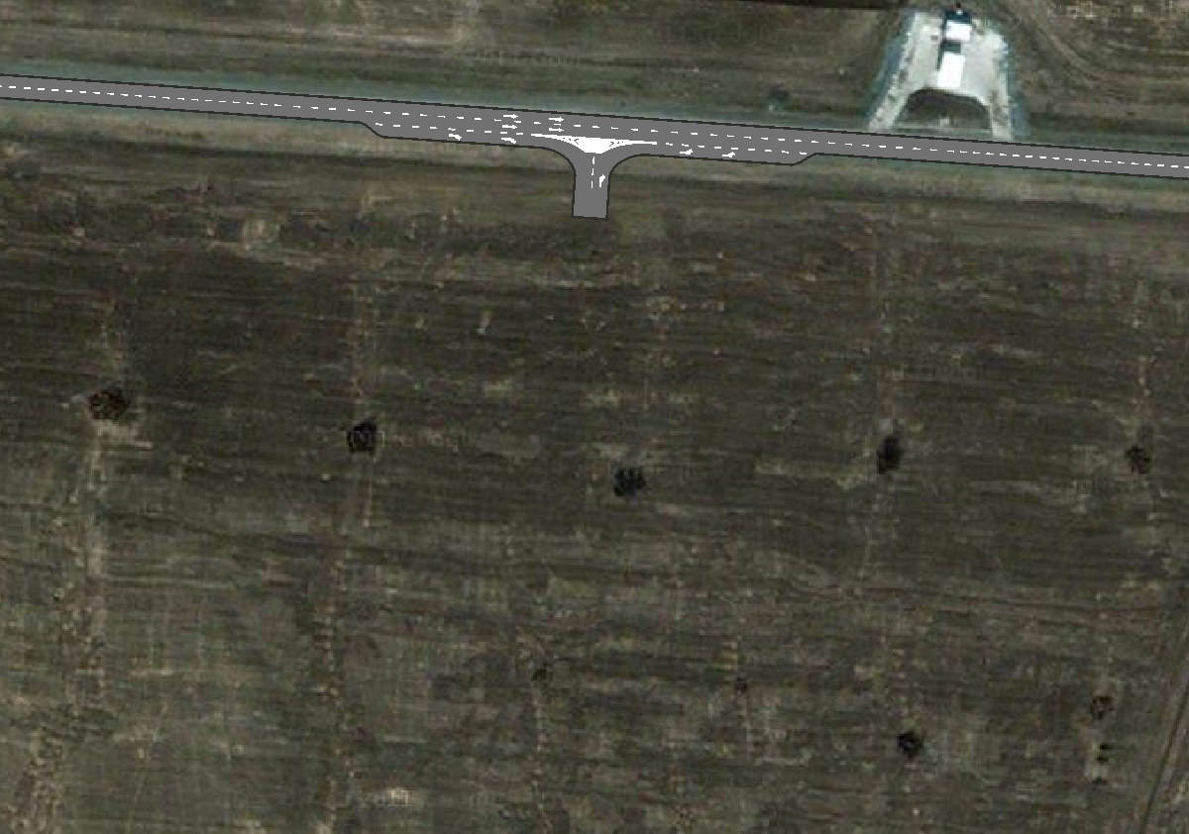
Обустройство
Переходно-скоростные полосы

Slide 6
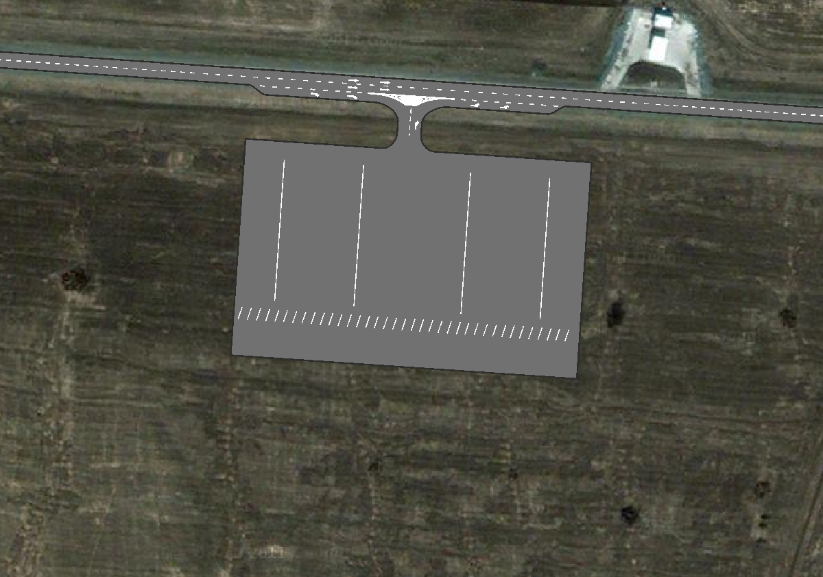
Обустройство покрытия
Переходно-скоростные полосы
Нанесение разметки
Устройство ограждений
Асфальтирование территории

Slide 7
Обустройство стоянки
Размещение информационных табло
Установка дорожных знаков
Установка опор освещения

Slide 8
Функционирующая стоянка

Slide 9
Подведение коммуникаций
Канализация
Notes:
»

Slide 10
Подведение коммуникаций
- Точки подключения воды, энергии, канализации

Slide 11
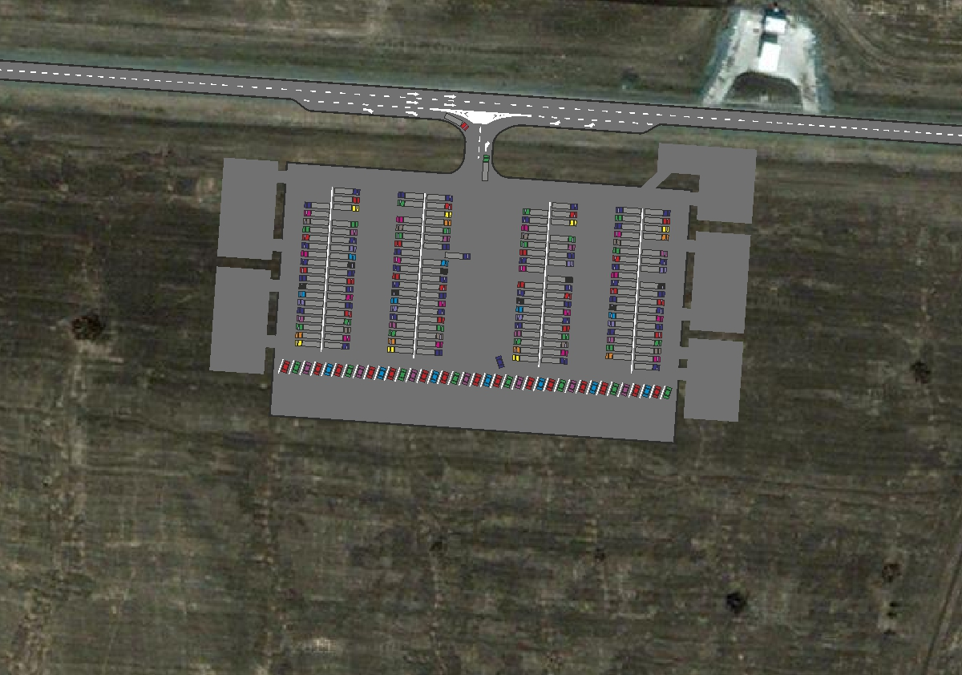
Предоставление готовых площадок под объекты сервиса
Управля-ющая компания
АЗС
СТО
Туалет
Мойка
Гостиница
Кафе
Магазин
ТЕХНИЧЕСКИЕ УСЛОВИЯ

Slide 12
Полностью готовый проект
Управля-ющая компания
АЗС
СТО
Туалет
Мойка
Гостиница
Кафе
Магазин

Slide 13
Финансовая схема реализации:
Площадка отстоя, ПСП, обустройство
Областной бюджет
Уставной капитал управляющей компании
Областной бюджет
Объекты сервиса
Бизнес
Строительство коммуникаций, инфраструктуры, дальнейшая эксплуатация
Управляющая компания
Техусловия

Slide 14
СПАСИБО ЗА ВНИМАНИЕ
Территориальное управление автомобильных дорог Новосибирской области

